Slide 1
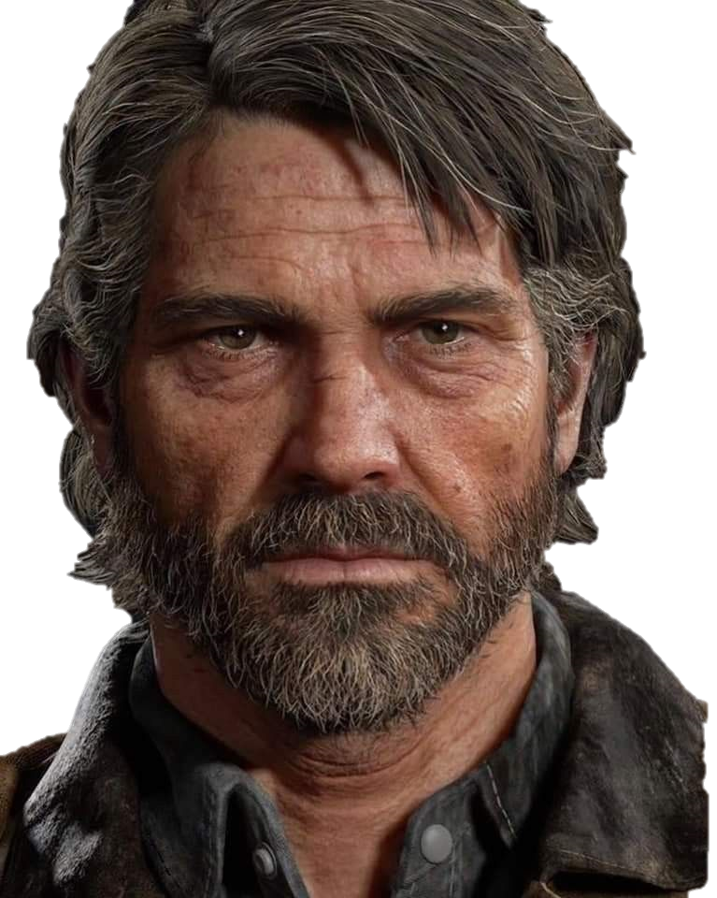
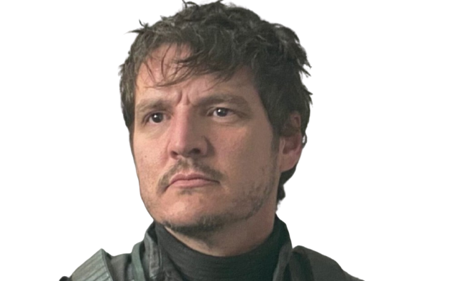
Quem?
Informações/ Comportamento
40-50 anos
Eleitor
Trabalha no Centro de São Paulo
Utiliza transporte público
Utiliza redes sociais
Tem filhos
Joel Santana
Dores e Necessidades
Solução
Tem interesse em saber se os impostos estão sendo usados corretamente
Quer monitorar se seus políticos estão construindo as obras que prometeu
Quer verificar melhor os feitos dos políticos em seus mandatos
Aplicação que informa o status de uma obra estatal
Acompanhamento das Informações do Custo-benefício da obra
Exibição de obras estatais da região

Slide 2
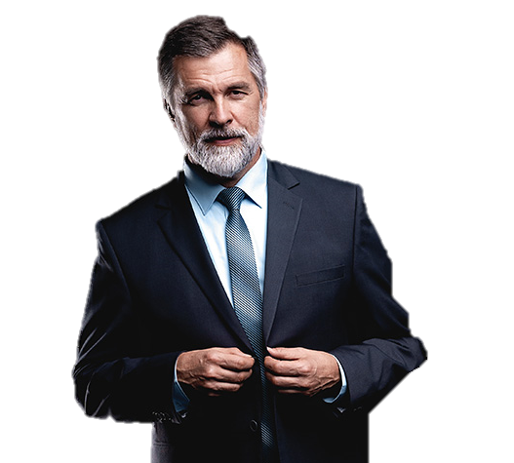
Quem?
Informações/ Comportamento
Idade: 40-60 anos
Contratado pelo governo
Fiscal de obras estatais
Celso Russodosmanos
Dores e Necessidades
Preciso verificar o orçamento das obras
Precisa fazer um relatório frequente do andamento de uma obra
Busca uma forma melhor de avaliar as estatais

Slide 3

Quem?
Informações/ Comportamento
Andrea
30-40 anos
Casada
Professora de História
Da aula para turmas do ensino médio
Utiliza redes sociais
Dores e Necessidades
Conhece seus diretos
Tem interesse em saber se os impostos estão sendo usados corretamente
Quer mostrar para os alunos que eles tem diretos e que deve cobra-los

